Slide 1

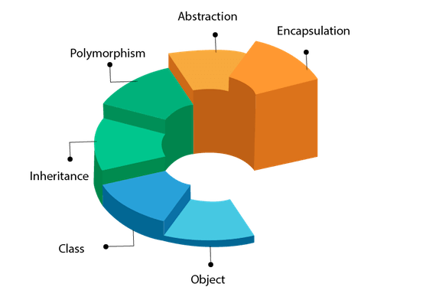


Java’da Yeni Nesil Try-Catch Yapısının Kullanımı
Nesneye Yönelik Programlama
www.youtube.com/BMderslerim
Hazırlayan : Egemen ŞAHİN 2011404046
Tarih : 02/06/2022
Sürüm : v1
Ders Yürütücüsü : Doç. Dr. İsmail KIRBAŞ

Slide 2
İÇİNDEKİLER
Try-Catch Nedir?
Exception Çeşitleri
RuntimeException Çeşitleri
Try-Catch Örneği-1
Try-Catch Örneği-2
Try-Catch Örneği-3
Yardımcı Kaynaklar

Slide 3

Try-Catch Nedir?
Programlamada ne kadar mükemmel olmaya çalışırsak çalışalım bazı durumlarda kodumuzda hatalar olabiliyor. Bu hatalar bizden kaynaklı olacağı gibi kullanıcı girişleri, beklenmeyen server sorunları vb. yüzlerce farklı nedenden oluşabiliyor.
Genelde kodumuzda bir hata olduğunda yazdığımız kod bir sonraki adıma gidemeden sona erer. Try-Catch ise yazmış olduğumuz kod bloklarında hataların önüne geçen bir yapıdır.
Try-Catch aslında hataların önlenmesine değil, ilgili programın kullanıcıya hata uyarısı vererek sonlanmasının önüne geçilmesini sağlar.

Slide 4
Try-Catch Nedir?
«Try» komutu, kodumuz yürütülürken hatalar için sınanacak farklı bir kod bloğu tanımlar.
«Catch» komutu, «Try» bloğu içerisinde bir hata oluştuğunda hatayı tanımlar ve kullanıcıya bildirir.
Try-Catch komutunu kullanabileceğimiz birçok exception çeşidi bulunmaktadır. Exception komutunu tek başına kullanabiliriz fakat bu bize yalnızca hata olduğunu söyler. Farklı exception çeşitleri kullanarak hatanın söylenmesinin yanı sıra hatanın ne olduğunu da anlayabiliriz.

Slide 5
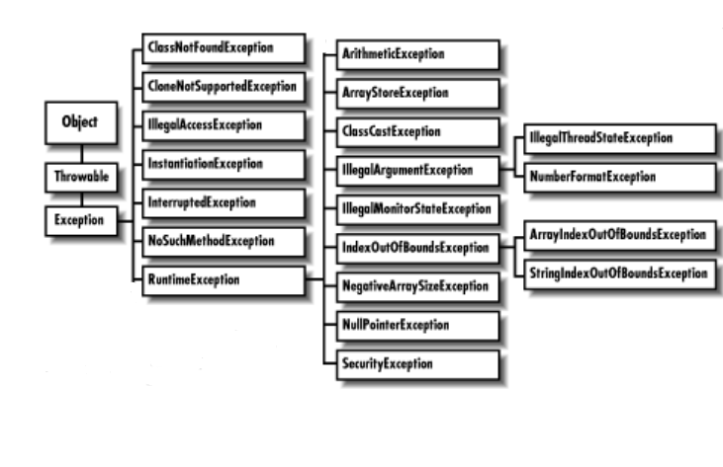
Exception Çeşitleri

Slide 6
Exception Çeşitleri
ClassNotFoundException: Class’larda bir sorun oluştuğunun, Class’ın bulunamadığının tespit edilmesini sağlar
CloneNotSupportedException: Sınıf nesnesinde Clone yönteminin nesneyi klonlamak için çağırıldığını, ancak nesnenin çoğalamayacağının tespitini sağlar.
IllegalAccessException: Yürütülmekte olan yöntemin belirtilen sınıf, alan, yöntem veya yapıcının erişimi olmadığının tespitini sağlar.
InterruptedException: Aynı anda birden fazla işlem yapmaya sağlayan yapıya «Thread» denir. Bir «Thread» çalışırken diğerini durdurup durdurmadığının tespitini sağlar.

Slide 7
Exception Çeşitleri
InstantiationException: Bir uygulamanın «newInstance» yöntemini kullanarak objenin oluşturulmasında hata olduğunun tespitini sağlar.
NoSuchMethodException: Çalışmakta olan programın derleme zamanında var olup çalışma zamanında bulunmayan bir yöntemin çağırıldığının tespitini yapar. Kısacası kullanılan methodun bulunamaması hatasıdır.
RuntimeException: Bu exception çeşitleri meydana geldiklerinde programın veya uygulamanın çökmesine neden olur. Kendi içerisinde birçok dala ayrılır.

Slide 8
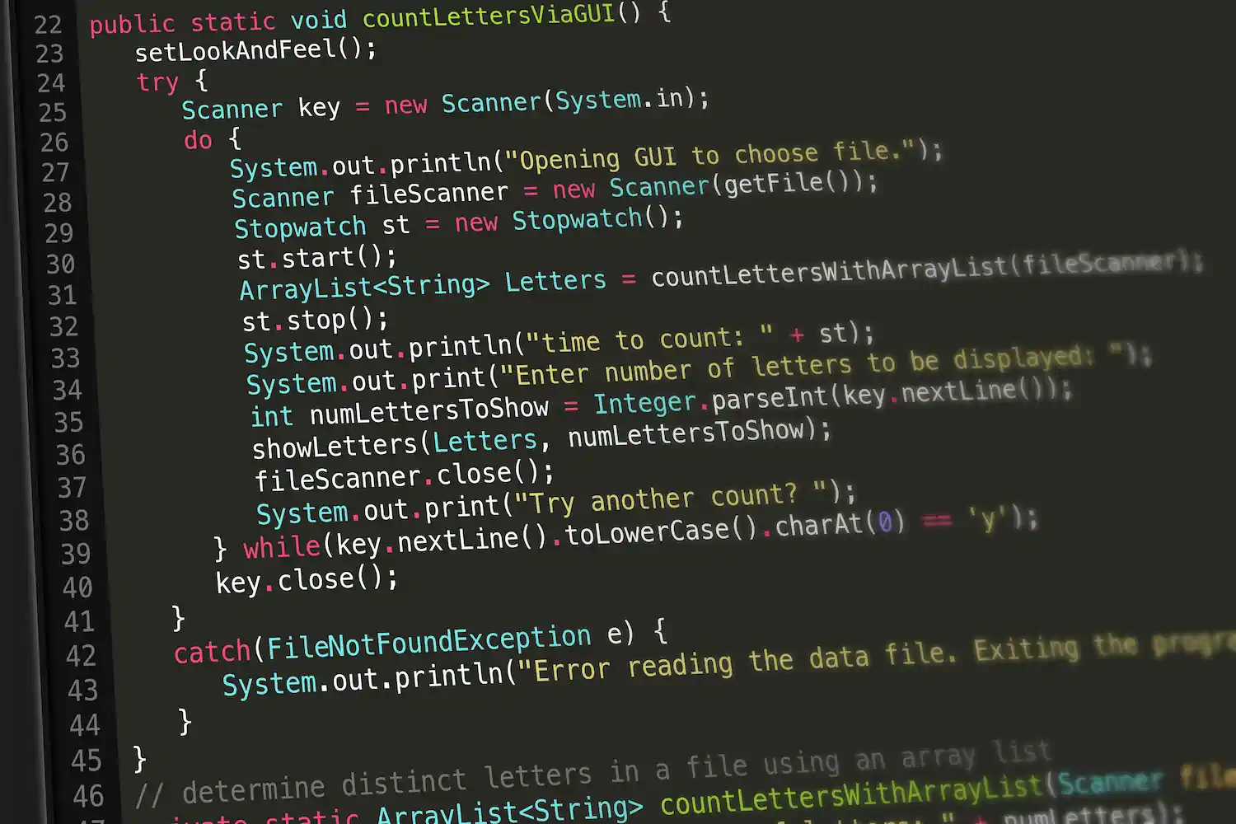
RuntimeException Çeşitleri
AritmeticException: Yanlış aritmetik veya matematiksel işlem gerçekleştiğinin tespit edilmesini sağlar.
ArrayStoreException: Array yapısına uymayan bir değer kaydedilmeye çalışıldığının tespit edilmesini sağlar.
IndexOutOfBoundsException: Bir tür Index’in aralık dışında kaldığının tespit edilmesini sağlar.
SecurityException: Güvenlik yöneticisi tarafından güvenlik ihlalinin tespit edilmesini sağlar.

Slide 9
RuntimeException Çeşitleri
ArrayIndexOutOfBoundsException: Array sınırlarından çıkıldığının tespit edilmesini sağlar.
ClassCastException: Uygun olmayan bir Class atama işlemi olduğunun tespit edilmesini sağlar.
IllegalArgumentException: Uygun olmayan bir argüman kullanıldığının tespit edilmesini sağlar.
IllegalMonitorException: Uygun olmayan bir monitör işlemi olduğunun tespit edilmesini sağlar.

Slide 10

RuntimeException Çeşitleri
IllegalThreadStateException: Thread durumunun uygun olmadığının tespit edilmesini sağlar.
NegativeArraySizeException: Array’in boyutuna negatif değer verilmiş olduğunun tespit edilmesini sağlar.
NullPointerException: Boş pointer olduğunun tespit edilmesini sağlar.
NumberFormatException: Sayı formatının uygun olmadığının tespit edilmesini sağlar.
StringIndexOutOfBoundsException: String yapısının sınırlarından çıkıldığının tespit edilmesini sağlar.

Slide 11
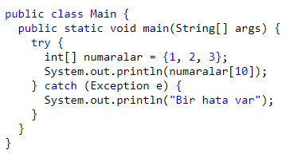
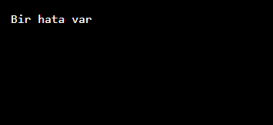
Try-Catch Örneği -1
Örneğin int[] numaralar = {1,2,3}; diyerek sayılarımızı oluşturalım. Daha sonra sistemden 10. sayımızı yazmayı denemesini isteyelim. Sistemde 10. sayımız olmadığı için «Catch» çalışacak ve sistem bize hatamızı söyleyecek.

Slide 12
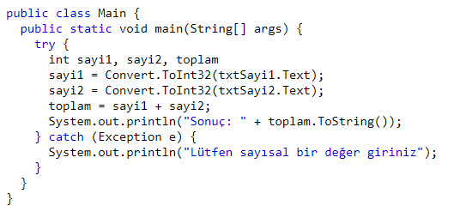
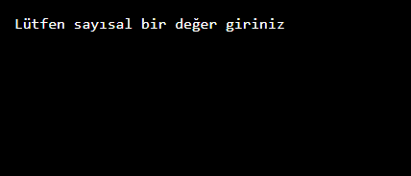
Try-Catch Örneği -2
Bir başka örneğimizde kullanıcıdan iki sayı girmesini isteyen bir toplama uygulaması yapalım. Eğer bu uygulamada girilen değerlerde int dönüşümü sağlanamıyorsa, yani kullanıcı sayısal değerler dışında bir giriş yaptıysa uygulamamız hata verecek ve «Catch» bloğuna atlayacak. Sistem «Catch» bloğu içerisindeki metni ekrana yazdıracak.

Slide 13
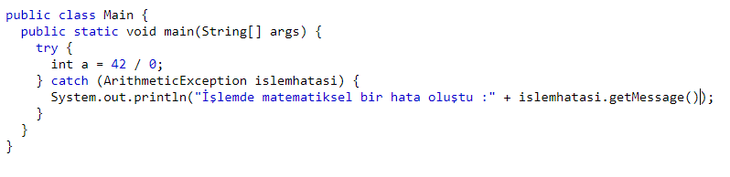
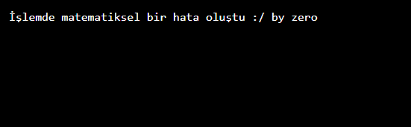
Try-Catch Örneği -3
Bir de ayrıntılı exception örneği yapalım. Programımızın 42 sayısını 0’a bölmesini isteyelim. Eğer ki 42/0 işleminde matematiksel bir hata varsa ArithmeticException çalışacak ve bize hatayı söyleyecek.

Slide 14
Yardımcı Kaynaklar
İsmail Gürsoy «Try-Catch-Finally Ve Hata Ayıklama Nedir?»
Kodlama Merkezi «Java’da Try,Catch Ve Finally Bloklarının Kullanımı»
Rollbar «How to Fix Exceptions in Java»
Tutorialspoint «How to handle the exception in Java»
Oracle Docs «Exceptions»
W3schools «Java Exceptions»

Slide 15
İlginiz için teşekkürler…
Nesneye Yönelik Programlama
www.youtube.com/BMderslerim
Hazırlayan : Egemen ŞAHİN 2011404046 E-posta : sahin_egemen@hotmail.com
Tarih : 02/06/2022
Ders Yürütücüsü : Doç. Dr. İsmail KIRBAŞ

